Slide 1
CM1
Les compléments circonstanciels
Notes:
CM : ancienne indication, je suppose ?
Au CM, les repères suggèrent de n’aborder que les notions de CO et CC…Je pense donc qu’il faut cibler la notion de circonstance de façon large.

Slide 2
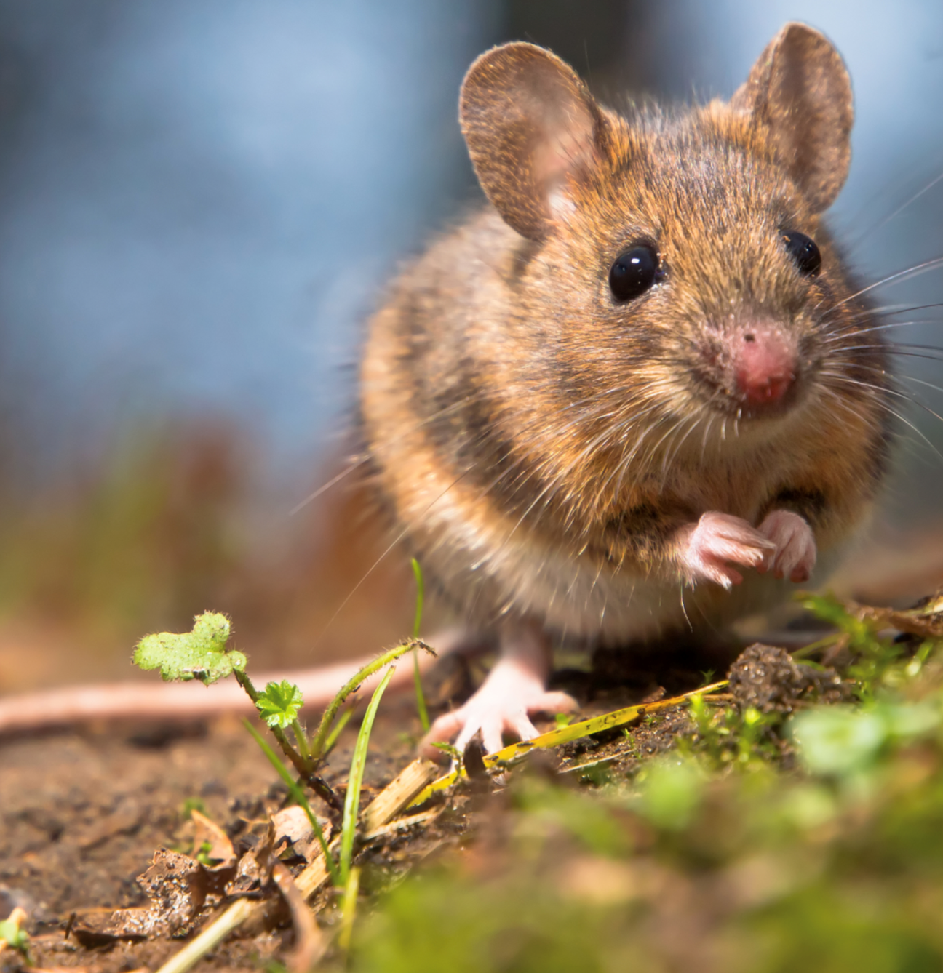
Cœur de Lion
© Qwant Junior

Slide 3
Cœur de Lion
Il était si courageux qu’on l’appelait Cœur de Lion. Ni le tonnerre, ni la pluie,
ni le vent en rafales ne lui faisaient peur. Pas même la nuit et ses ombres
inquiétantes et ses bêtes cachées et ses bruits bizarres. Rien ne l’effrayait
jamais.
Aussi était-il devenu le héros de sa communauté. Quand on lui avait donné
son surnom, il en avait été très fier, et il se promenait, la tête haute, la
moustache arrogante, en répétant sans arrêt et très fort pour qu’on
l’entende:
- Je m’appelle Cœur de Lion et je n’ai peur de rien ni de personne !
Bernard Friot, Histoires pressées © Milan Junior, 1988
Notes:
Lecture magistrale.
CM : lecture magistrale ? Ils connaissent le texte…

Slide 4
Un jour qu’il passait près d’une mare, il entendit un appel au secours. C’était une
grenouille qui s’était coincé la patte dans une racine. La pauvre tirait vainement
sur sa patte, rien à faire. Peu à peu, elle perdait ses forces et allait s’évanouir. Or,
tapie sous une roche, la redoutable couleuvre d’eau n’attendait que ce moment
pour se précipiter sur le batracien et l’avaler tout cru. Cœur de Lion ne fit ni une
ni deux. Lui qui détestait l’eau, il n’hésita pas à se mouiller ; il trancha la racine et
délivra la malheureuse. Il était temps, la couleuvre, déjà, déroulait ses anneaux.
Une autre fois, ce fut une fourmi qu’il tira d’embarras. L’inconsciente s’était
fourvoyée dans la toile sucrée de l’épouvantable épeire. Il arriva juste à temps
pour retirer la fourmi des pattes de la tisseuse.
Bernard Friot, Histoires pressées © Milan Junior, 1988

Slide 5
Cœur de Lion, enhardi par ces succès, décida de quitter son pays.
Il faut, dit-il, que le monde entier admire mon courage, applaudisse à mes exploits.
On essaya de le retenir. Rien n’y fit. Ni les pleurs de sa mère, ni les mises en garde
de son père. Il partit un beau matin, droit devant lui et sans se retourner. Il n’alla
pas loin.
Au premier détour de la haie, il rencontra une patte. Une grosse patte de chat.
C’était Finaud, le matou des fermiers, un matou matois qui guettait depuis
quelque temps la sortie du nid des mulots.
Cœur de Lion finit son voyage dans l’estomac d’un chat. On a beau s’appeler Cœur
de Lion, quand on n’est qu’un mulot, il vaut mieux prendre ses précautions.
Bernard Friot, Histoires pressées © Milan Junior, 1988

Slide 6
Observons …
Un jour qu’il passait près d’une mare, il entendit un appel au secours. C’était une
grenouille qui s’était coincé la patte dans une racine. La pauvre tirait vainement
sur sa patte, rien à faire. Peu à peu, elle perdait ses forces et allait s’évanouir. Or,
tapie sous une roche, la redoutable couleuvre d’eau n’attendait que ce moment
pour se précipiter sur le bactérien et l’avaler tout cru.
Bernard Friot, Histoires pressées © Milan Junior, 1988
Notes:
CM : je pense plus efficace de réduire le corpus et éviter de diluer l’attention de l’élève sur l’ensemble du texte. Commencer par repérer les CO en gras (on ne peut pas les enlever sans altérer le sens). Rappel ainsi de la séance de la semaine dernière à partir des mythes.

Slide 7
Souviens-toi …
Un complément d’objet peut être…
Un infinitif
Un groupe nominal
Un nom propre
Un pronom
Il fait partie du groupe verbal. Il indique sur qui ou quoi porte l’action exprimée par le verbe.
Notes:
CM : j’ai légèrement modifié la définition en m’appuyant sur la terminologie grammaticale sur le point d’être publiée sur Eduscol.

Slide 8
Observons …
Un jour qu’il passait près d’une mare, il entendit un appel au secours. C’était une
grenouille qui s’était coincé la patte dans une racine. La pauvre tirait vainement
sur sa patte, rien à faire. Peu à peu, elle perdait ses forces et allait s’évanouir. Or,
tapie sous une roche, la redoutable couleuvre d’eau n’attendait que ce moment
pour se précipiter sur le bactérien et l’avaler tout cru.
Bernard Friot, Histoires pressées © Milan Junior, 1988
Notes:
CM : attirer l’attention sur les compléments qui donnent des informations dont on pourrait se passer. Faire oralement le test : le texte « tient » avec juste : il entendit un appel au secours/ etc…

Slide 9
Observons …
Un jour qu’il passait près d’une mare, il entendit un appel au secours. C’était une
grenouille qui s’était coincé la patte dans une racine. La pauvre tirait vainement
sur sa patte, rien à faire. Peu à peu, elle perdait ses forces et allait s’évanouir. Or,
tapie sous une roche, la redoutable couleuvre d’eau n’attendait que ce moment
pour se précipiter sur le bactérien et l’avaler tout cru.
Bernard Friot, Histoires pressées © Milan Junior, 1988
Notes:
CM : attirer l’attention sur les compléments qui donnent des informations dont on pourrait se passer. Faire oralement le test : le texte « tient » avec juste : il entendit un appel au secours/ etc…

Slide 10
Ces compléments que l’on peut supprimer, qui donnent des informations qui ne sont pas indispensables, sont appelés
compléments circonstanciels.

Slide 11
Observons …
Peu à peu, elle perdait ses forces.
Ces mots donnent des informations sur les circonstances de l’action.
Comment se déroule l’action ?

Slide 12
Observons …
Un jour qu’il passait près d’une mare, il entendit un appel au secours.
Ces mots donnent des informations sur les circonstances de l’action.
Quand se déroule l’action ?

Slide 13
Observons …
La grenouille s’était coincé la patte dans une racine.
Ce groupe nominal donne des informations sur les circonstances de l’action.
Où se déroule l’action ? Ou par quel moyen se déroule l’action ?

Slide 14
Observons …
Un jour qu’il passait près d’une mare, il entendit un appel au secours.
Il entendit un appel au secours un jour qu’il passait près d’une mare.
Il entendit, un jour qu’il passait près d’une mare, un appel au secours.
Ce complément, qui donne des informations sur l’événement évoqué dans la phrase, est déplaçable.

Slide 15
Observons …
La grenouille s’était coincé la patte dans une racine.
Le complément circonstanciel peut être un groupe nominal.

Slide 16
Observons …
Un jour qu’il passait près d’une mare, il entendit un appel au secours.
Le complément circonstanciel peut être une proposition.

Slide 17
Observons …
La pauvre tirait vainement sur sa patte.
Le complément circonstanciel peut être un adverbe.

Slide 18
Les adverbes de temps
PASSE
PRESENT
FUTUR
Auparavant
Autrefois
Avant-hier
Jadis
Aujourd’hui
Maintenant
Tout de suite
À présent
Demain
Plus tard
Après-demain
Après
Lorsque tu écris, tu dois choisir le temps du verbe selon l’adverbe que tu as employé !
Notes:
CM : je pense qu’on peut laisser…ce n’est pas incongru…

Slide 19
Complète la phrase avec le bon adverbe
Cœur de Lion aimait sauver les animaux.
a
c
b
demain
autrefois
aujourd’hui

Slide 20
Complète la phrase avec le bon adverbe
Cœur de Lion aimait sauver les animaux.
a
c
b
demain
autrefois
aujourd’hui
Notes:
CM : en corrigeant, ne pas hésiter à jouer avec la place du CC et en profiter pour souligner que la phrase est recevable avec son simple CO.

Slide 21
Complète la phrase avec le bon adverbe
Il se fera manger par le chat du fermier.
a
c
b
tout de suite
hier
plus tard

Slide 22
Complète la phrase avec le bon adverbe
Il se fera manger par le chat du fermier.
a
c
b
tout de suite
hier
plus tard

Slide 23
Complète la phrase avec le bon adverbe
Il part à l’aventure.
a
c
b
auparavant
désormais
plus tard

Slide 24
Complète la phrase avec le bon adverbe
Il part à l’aventure.
a
c
b
auparavant
désormais
plus tard

Slide 25
peut être un groupe nominal.
est déplaçable.
peut être une proposition.
Le complément circonstanciel
Les questions : quand … ? À quel moment … ? Comment ? Pourquoi ? …permettent de l’identifier dans la phrase.
donne des informations sur les circonstances d’une action (lieu, moment, manière, but…)

Slide 26
Place à la dictée du jour !

Slide 27
Dictée
Longtemps, Cœur de Lion a été considéré comme le héros de la communauté
des souris. C’était un mulot très courageux, il était capable de sauver d’autres
animaux au risque de sa vie !
Plus tard, son orgueil le mènera à sa perte.
Notes:
CM : la dernière phrase est un peu étrange puisque, précisément, sa mort l’empêche de comprendre…! Plus tard, son orgueil le mènera…?

Slide 28
MAINTENANT à TON TOUR

Slide 29
Retrouve les compléments circonstanciels dans ce texte documentaire.
Quand ? A quel moment ?
Le mulot
Les femelles ont deux ou trois portées tous les ans.
Au début de leur vie, elles nourrissent leurs petits toutes les 5 minutes du 1er au 4ème jour. Les jeunes sont autonomes au bout de 3 semaines.
Quand il est adulte, le mulot reste actif toute l’année. Il se nourrit principalement la nuit.
Il meurt lorsqu’il a 3 ou 4 ans.
© Qwant Junior
Notes:
CM : très bonne idée, le texte documentaire ! On peut enlever « de temps » et laisser la question qui aide.

Slide 30
Le mulot
Les femelles ont deux ou trois portées tous les ans.
Au début de leur vie, elles nourrissent leurs petits toutes les 5 minutes du 1er au 4ème jour. Les jeunes sont autonomes au bout de 3 semaines.
Quand il est adulte, le mulot reste actif toute l’année. Il se nourrit principalement la nuit.
Il meurt lorsqu’il a 3 ou 4 ans.
© Qwant Junior
Les textes documentaires sont souvent enrichis par les compléments circonstanciels, car ils ont pour fonction de donner des informations précises au lecteur.

